Slide 1
Комбинированный подход при построении аналитического продолжения физических полей Земли
«48-Е ЗАСЕДАНИЕ МЕЖДУНАРОДНОГО НАУЧНОГО СЕМИНАРА
им. Д.Г.УСПЕНСКОГО – В.Н.СТРАХОВА
«ВОПРОСЫ ТЕОРИИ И ПРАКТИКИ ГЕОЛОГИЧЕСКОЙ ИНТЕРПРЕТАЦИИ ГЕОФИЗИЧЕСКИХ ПОЛЕЙ»
»
И.Э. Степанова, П.С. Михайлов, А.В.Щепетилов, А.М.Сальников
ИФЗ РАН (Москва)
2022

Slide 4
Актуальность исследования
В условиях совершенствования глобальных геодезических и геофизических модельных данных все большее значение приобретают профильные измерения, выполняемые с подвижных носителей. Такие измерения используются для оценки достоверности глобальных и региональных моделей.
Особенности современных профильных съемок:
Выполняются измерительной аппаратурой с высокой частотой регистрации.
Выполняются с бортов летательных аппаратов и океанических судов.
Содержат большие массивы информации, требующей анализа и трансформаций (например редукция съемочных данных на уровень модели).
Актуальным является разработка математического аппарата для оперативной математической обработки больших массивов данных.

Slide 5
Задачи математической обработки геофизических данных
Задачи математической обработки и вычисления данных о потенциальных полях и рельефе включают следующие операции:
Достоверная трансформация данных о потенциальных полях на различные уровненные поверхности.
Вычисление пространственного спектра мощности измеряемого сигнала и вычисление спектральной когерентности с априорной модельной информацией.
Нахождения аналитических продолжений потенциального поля по
данным профильных (маршрутных) геофизических измерений
Все перечисленные задачи требуют построениях аналитических аппроксимаций. Модифицированный метод S- аппроксимаций, представленный в докладе, может эффективно использоваться для разнородных и разноточных входящих данных больших объемов.

Slide 9
Модифицированные S- аппроксимации в региональном варианте, Земля – шар
Введем интегральное представление функции G(x) , производной потенциала аномального гравитационного поля Va (x):

Slide 10
S-аппроксимации с учетом эллиптичности

Slide 11
Аналитические аппроксимации и векторные поля
Построение аналитических аппроксимаций гравитационного или магнитного полей Земли дополняется продолжением полей вдоль их интегральных кривых. Кривые строятся по решению вариационной задачи путем умножения матрицы с приведенными ниже элементами на вектор множителей Лагранжа.

Slide 21
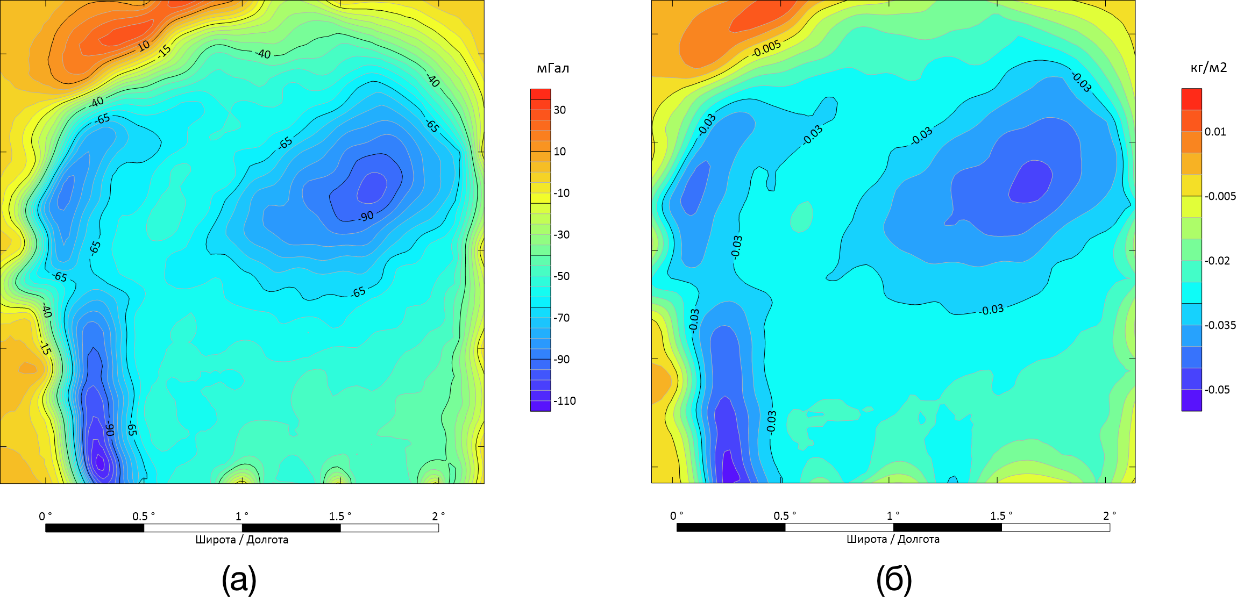

Slide 22
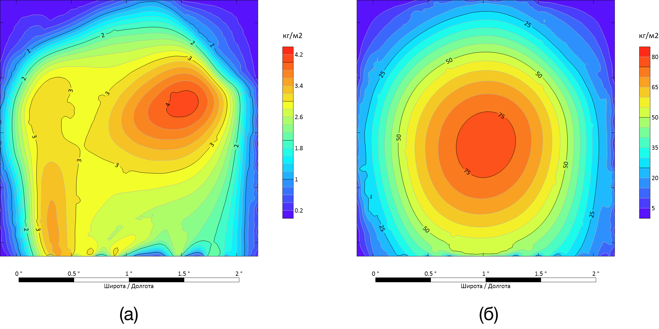

Slide 23
Оценка аппроксимаций
Для оценки точности выполненной аппроксимации вычислены эвклидовы нормы разниц между аппроксимированными матрицами A и исходными B (x – вектор решения), профильные данные для гравитационного поля :
$\frac{\left|\left|Ax−B\right|\right|}{\left|\left|B\right|\right|}$
Где, $\left|\left|Ax\right|\right|=\sqrt{\sum_{i=1}^{N}{{\left|Ax_{i}\right|}^{2}}}$, $\left|\left|B\right|\right|=\sqrt{\sum_{i=1}^{N}{{\left|B_{i}\right|}^{2}}}$, $\left|\left|Ax−B\right|\right|=\sqrt{\sum_{i=1}^{N}{{\left|Ax_{i}−B_{i}\right|}^{2}}}$
этап | Размер, строки | Длина, км | Объем, Гб | Время вычис-ления, сек | Данные | $$\left|\left|Ax\right|\right|$$ | $$\left|\left|B\right|\right|$$ | $$\left|\left|Ax−B\right|\right|$$ | $$\frac{\left|\left|Ax−B\right|\right|}{\left|\left|B\right|\right|}$$
I | 37 120 | 2 022 км | 10 Гб | 118 сек | SPP | 4772.66 | 4772.66 | 1.5999e-08 | 3.3522e-12
 |  | PPP | 5032.20 | 5032.20 | 3.0740e-08 | 6.1088e-12
 |  | EGM | 3185.08 | 3185.08 | 7.7602e-07 | 2.4364e-10
II | 50 000 | 1 251 км | 20 Гб | 288 сек | SPP | 2234.12 | 2234.11 | 1.4049e-07 | 6.2886e-11
 |  | PPP | 2599.33 | 2599.32 | 8.0411e-06 | 3.0935e-09
 |  | EGM | 3950.91 | 3950.93 | 3.0316e-05 | 7.6732e-09
III | 111 970 | 4 763 км | 96 Гб | 3 075 сек | SPP | 12764.81 | 12764.81 | 8.4858e-09 | 6.6478e-13
 |  | PPP | 12732.00 | 12732.00 | 1.5328e-08 | 1.2039e-12
 |  | EGM | 6490.51 | 6490.51 | 6.2567e-07 | 9.6397e-11
IV | 128 000 | 4 610 км | 125 Гб | 4 582 сек | SPP | 9374.74 | 9374.74 | 1.0934e-08 | 1.1664e-12
 |  | PPP | 9588.71 | 9588.71 | 6.3189e-08 | 6.5899e-12
 |  | EGM | 5151.33 | 5151.33 | 5.9529e-07 | 1.1556e-10

Slide 24
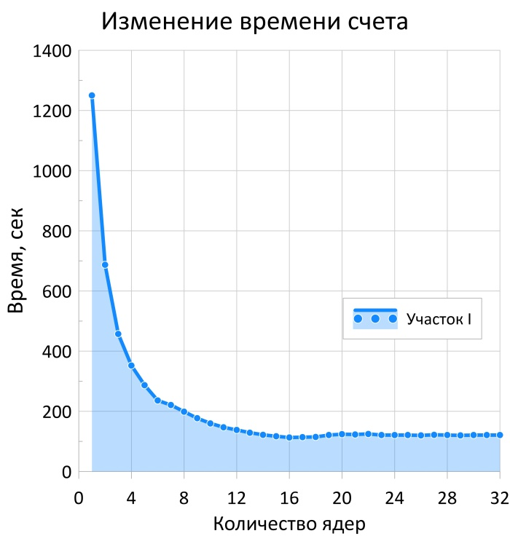
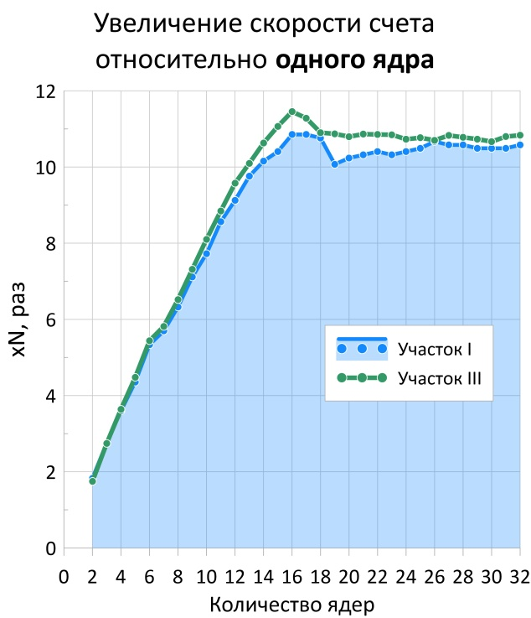
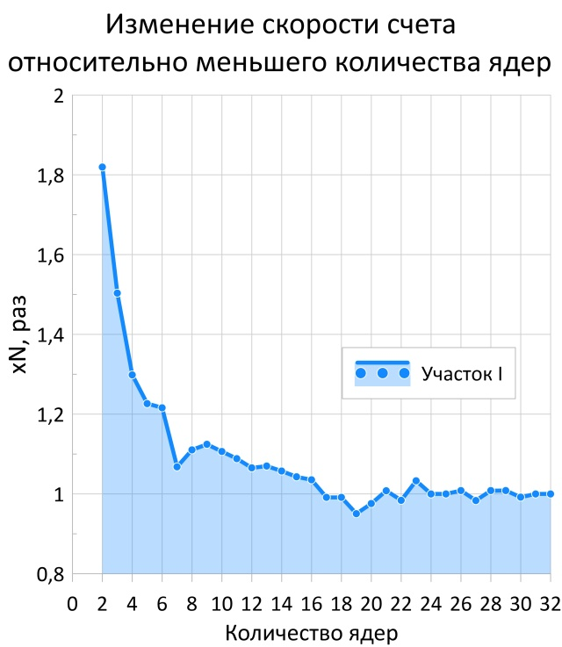
Оценка ресурсов для вычислений
Расчеты запускались на суперкомпьютере ИПУ РАН с характеристиками:
256 Гб оперативной памяти
два 8-ядерных процессора Intel® Xeon® с технологией Hyper-Threading
(32 виртуальных ядра)
Для расчета СЛАУ Ax=B использовалась библиотека Intel® MKL и технология multithreading.
Анализ и оценка изменений в скорости параллельных вычислений с использованием большего количества ядер подтверждают целесообразность использование параллельных вычислений при решении подобной задачи.
Также наиболее оптимальное количество используемых для этого ядер – 16.

Slide 25
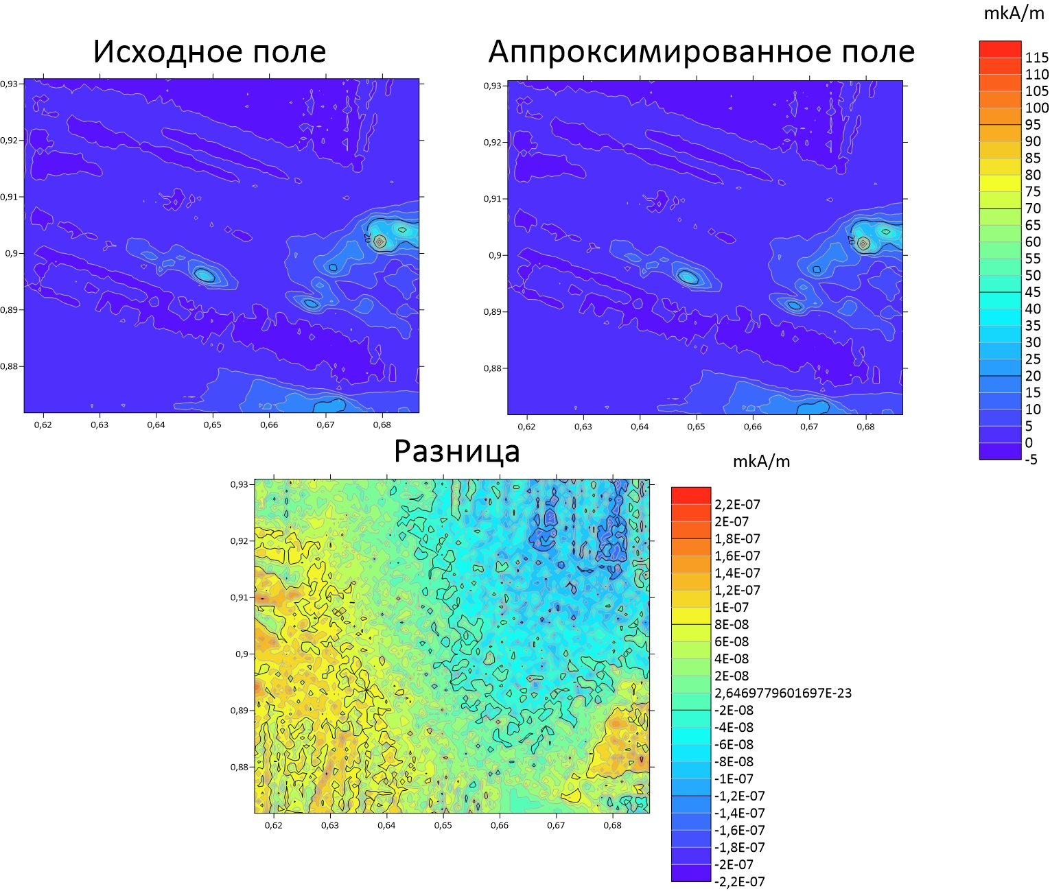

Slide 26
Выводы
1) Полученные в результате аппроксимаций значения с большой степенью точности совпадают с инструментальными измерениями, как для высотных отметок в различных режимах работы приборов, так и для элементов аномальных полей (в данном случае - гравитационного).
2) Построенные аппроксимации профильных данных готовы к дальнейшему использованию (спектральный анализ, трансформаций аномалий и т.д.).
3) Результаты демонстрируют эффективность использования модифицированного метода S-аппроксимаций применительно к большим объемам данных, полученных на сверхдлинных съемочных профилях.
4) Предложенные алгоритмы аппроксимаций могут быть достаточно быстро реализованы на специально подготовленной вычислительной станции.

Slide 27
СПАСИБО ЗА ВНИМАНИЕ!

